Slide 1
Chantier type RecoStaR avec OpenRecoStaR

Slide 2
Contexte
HC
Nous allons découvrir ce standard en réalisant le récolement d’un chantier test. Dans notre cas d’usage nous procédons en 2 étapes :
Un géomètre a été envoyé sur le chantier pour réaliser un levé topo (semis de points) : le résultat produit est un fichier csv avec les coordonnées des points levés et une codification similaire au fichier CSV du PGOC
Au bureau un autre opérateur se charge de réaliser de récolement à partir du semis de point : c’est ce rôle que nous allons endosser

Slide 3
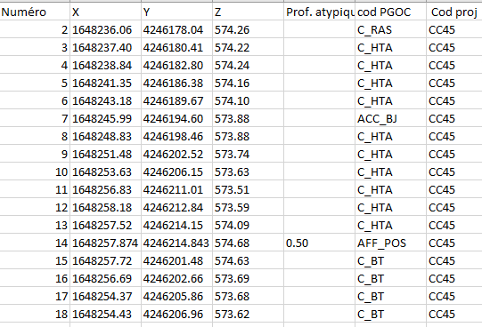
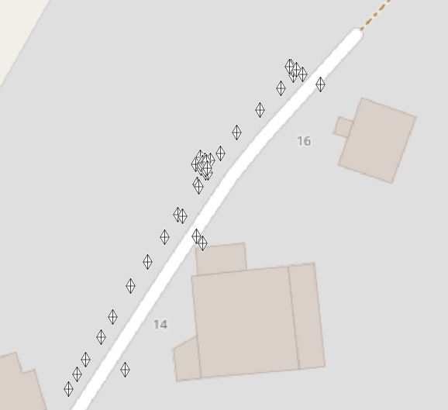
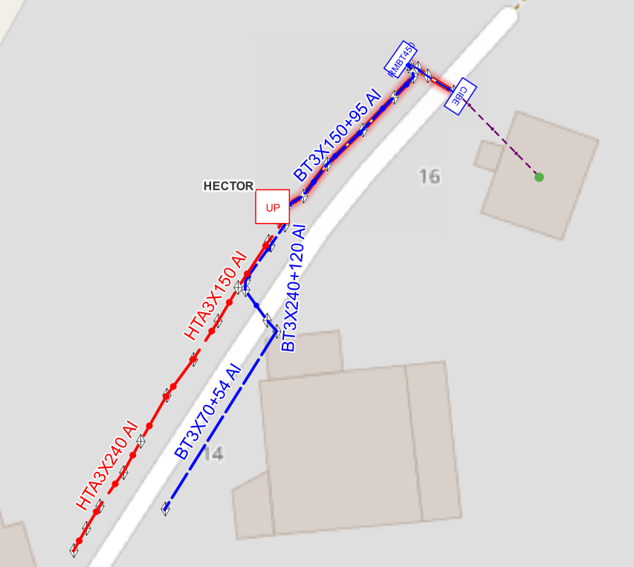
Contexte
HC
Semis de points
Import dans OpenRecoStaR (ORS)
Représentation des ouvrages

Slide 4
Les objets pour le récolement avec StaR-Elec (RecoStaR)
Structure
KM
Attributs et relations
StaR-Elec
Fonctionnels
Câbles
Nœuds
Géométriques
Cheminements
Conteneurs
= schéma unifilaire
= PGOC

Slide 5
Les objets fonctionnels
Structure
KM
CableElectrique
Nom
Type
JeuBarres
SupportModules
Nb plages
Domaine de tension
Norme de conception
Section
Matériau
…
PosteElectrique
…
Jonction
ModuleRaccordement
Protection O/N
Coupure O/N
TypeJonction (RAS, BJ…)
Nombre conducteurs
Nœuds
…Terre, OCB, PointComptage, CC à fusibles
Ni les CableElectrique ni les Nœuds n’ont de géométrie (sauf les Jonctions en dehors d’un conteneur)

Slide 6
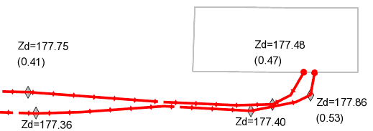
Les objets géométriques
Structure
KM
Conteneurs
Classe de précision
Matériau (le cas échéant)
Coffret/Armoire
Bâtiment technique
Enceinte cloturée
Regard
Support
Cheminements
Classe de précision
Profondeur (dans le cas de profondeur atypique)
Dimensions (le cas échéant)
Matériau (le cas échéant)
Pleine terre
Fourreau
Galerie
Protection mécanique
Aérien

Slide 7
Les types de relations
Structure
KM
CableElectrique
Pleine Terre
Contenu/contenant : entre Nœuds et Conteneurs, entre Câble et Cheminement
Connexion : Un CableElectrique doit commencer et finir par un Nœud.
Arborescence : Les relations de rattachement permettent de décrire le détail de l’arborescence des installations électriques dans un poste, armoire, coffret…
Jeu de barres
Coffret
Jeu de barres
Jonction
CableElectrique
Support Modules
Module raccordement
Module raccordement

Slide 8
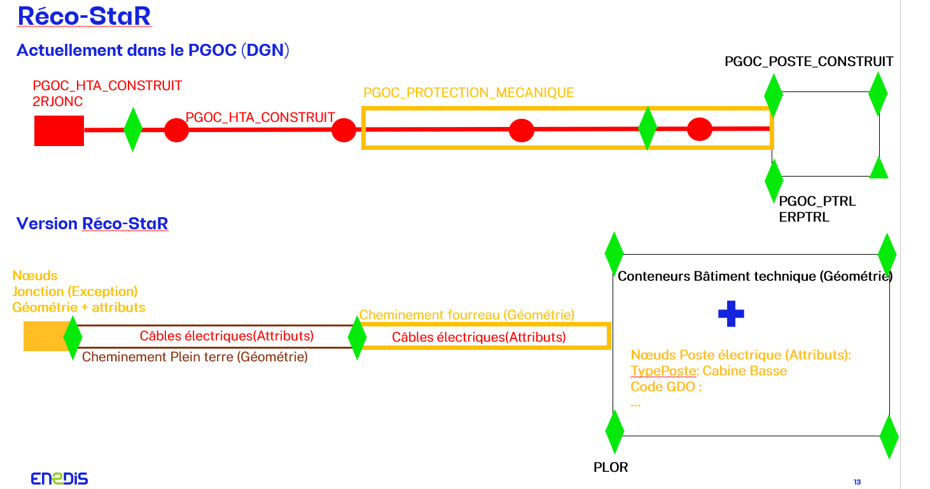
Structure
KM

Slide 9
Créer un RecoStaR avec OpenRecoStaR
KM
REMBT 450. Support modules 9 plages
LR 4x35
Sous fourreau TPC 90
CIBE CCPI
BT 3x150 + 95 AL 33S210
Sous fourreau TPC 160
PRM : 12345678910
Dans bâtiment sur cadastre
Statut en projet
Classe C
Poste PAC « HECTOR »
19456P0023
Ceinture équipotentielle 13 ohms
DI 4x35
Pleine terre
Statut en projet Classe C
BT 3x240 + 120 AL 33S210
Pleine terre
HTA 240 AL S6
Pleine terre
Boite jonction HTA
SICAME / M920660 / SC24M920660021
RAS BT sur facade
HTA 240 AL S6
Pleine terre
BT 3x70 + 54.6 aérien
RAS HTA sur support rectangulaire béton 10kN 12m
Support béton 6,5 kN 10m

Slide 10
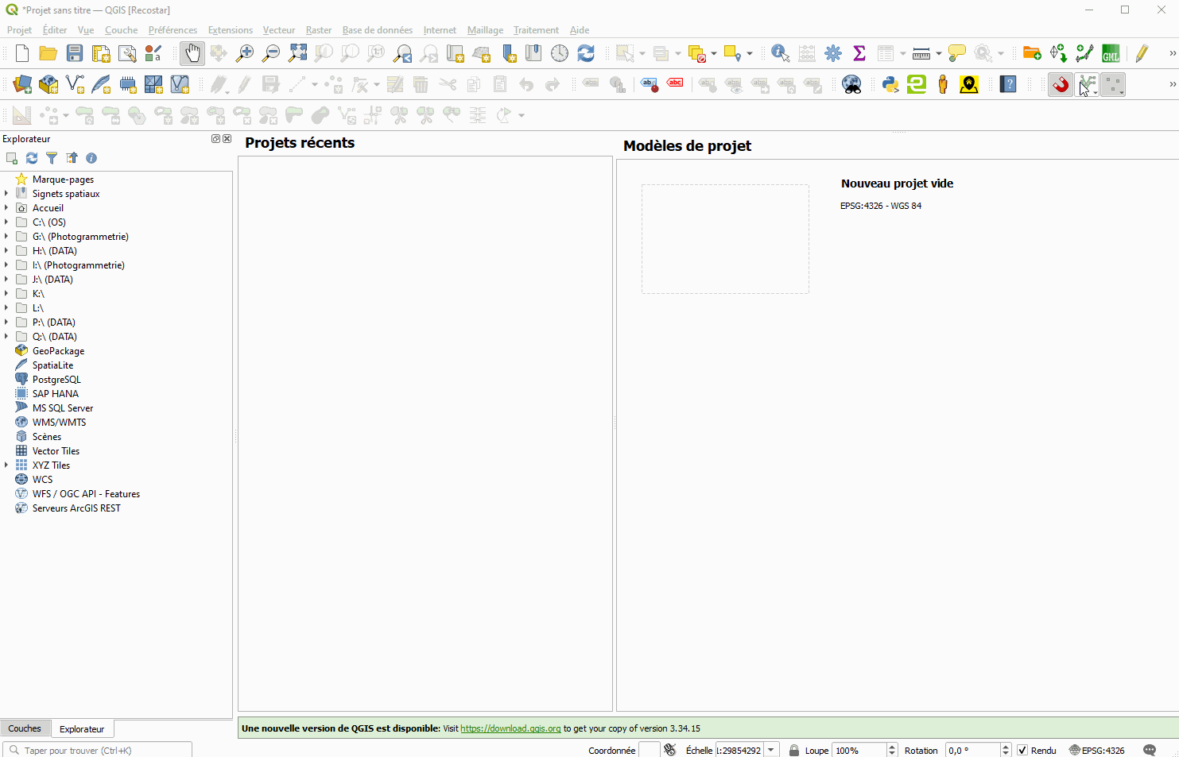
Créer un RecoStaR avec OpenRecoStaR
KM
Création d’un dossier

Slide 11
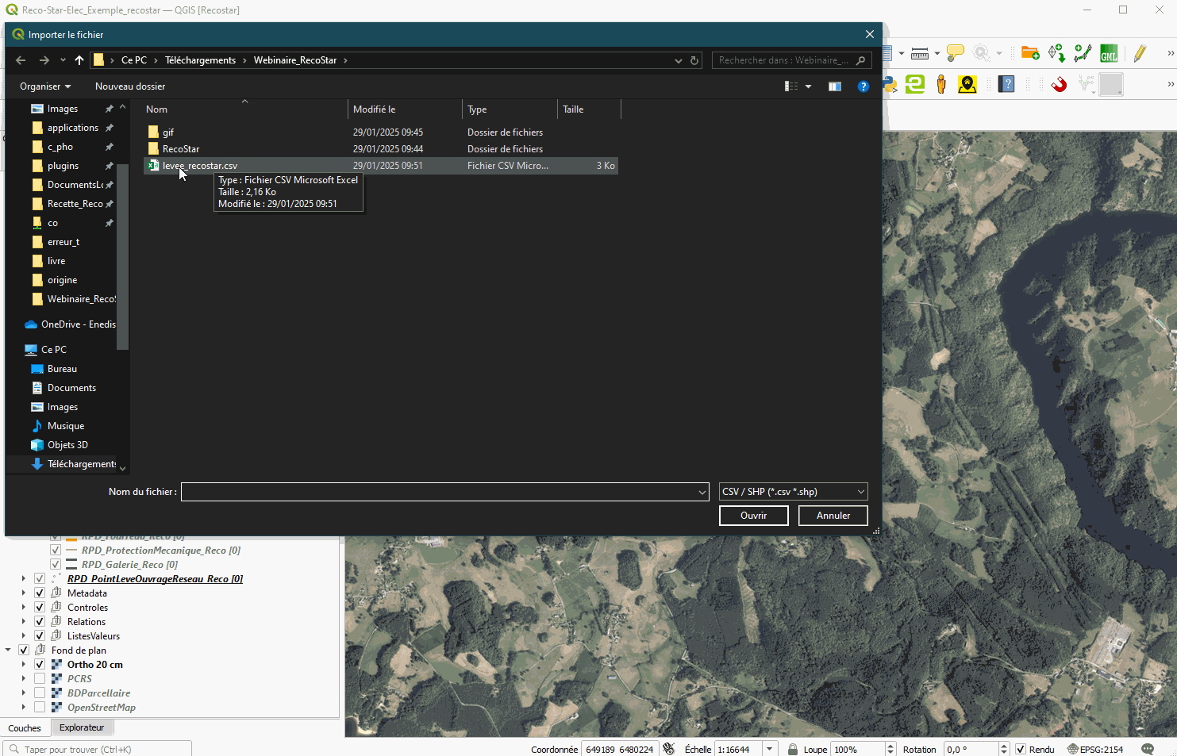
Créer un RecoStaR avec OpenRecoStaR
KM
Ajout de points levés

Slide 12
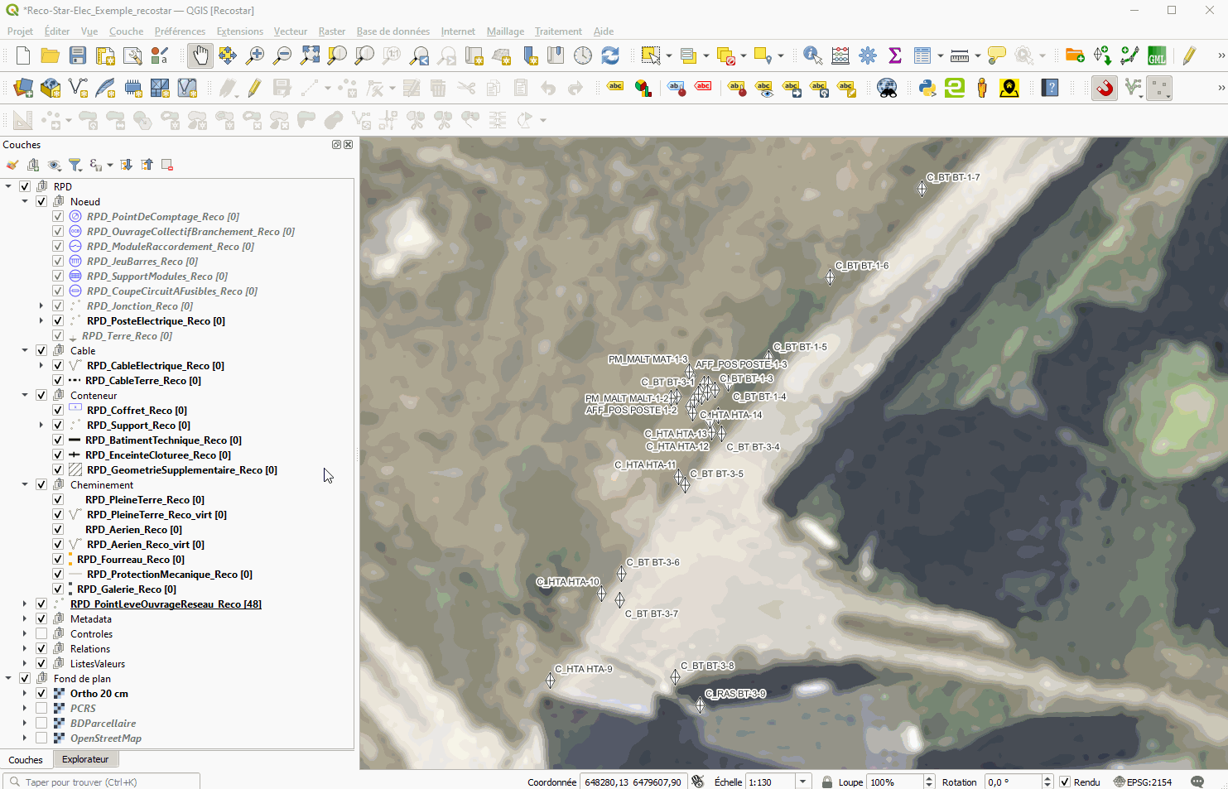
Créer un RecoStaR avec OpenRecoStaR
KM
Création d’un poste HTA/BT

Slide 13
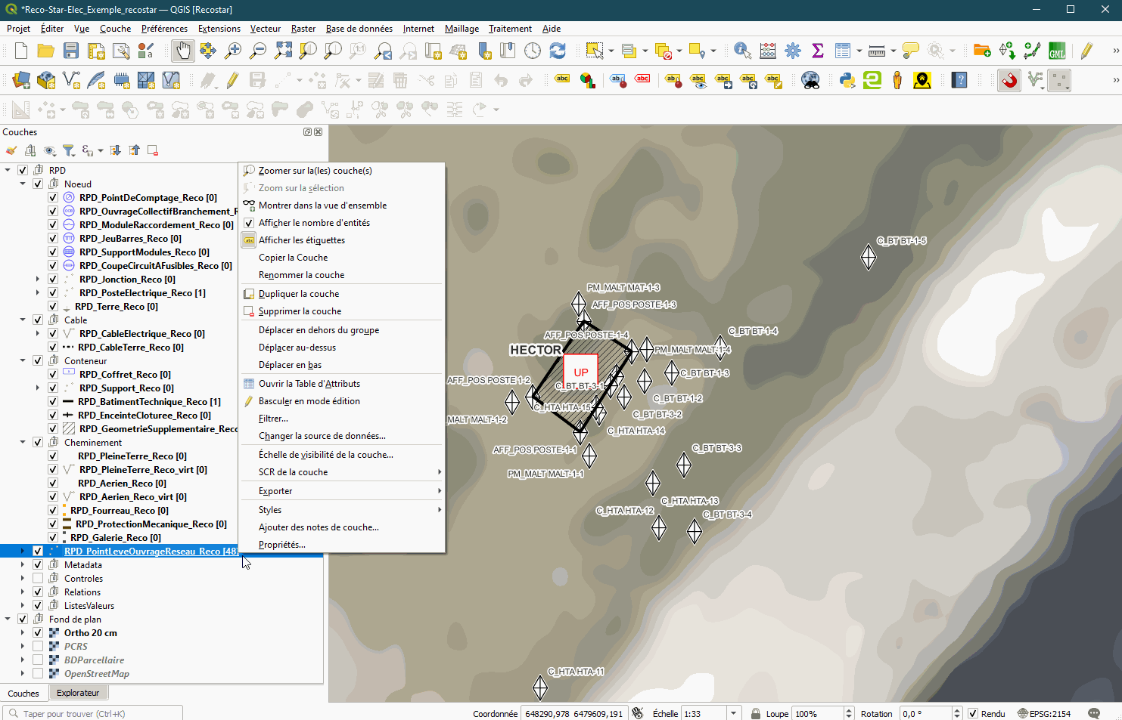
Créer un RecoStaR avec OpenRecoStaR
KM
Création d’une ceinture équipotentielle

Slide 14
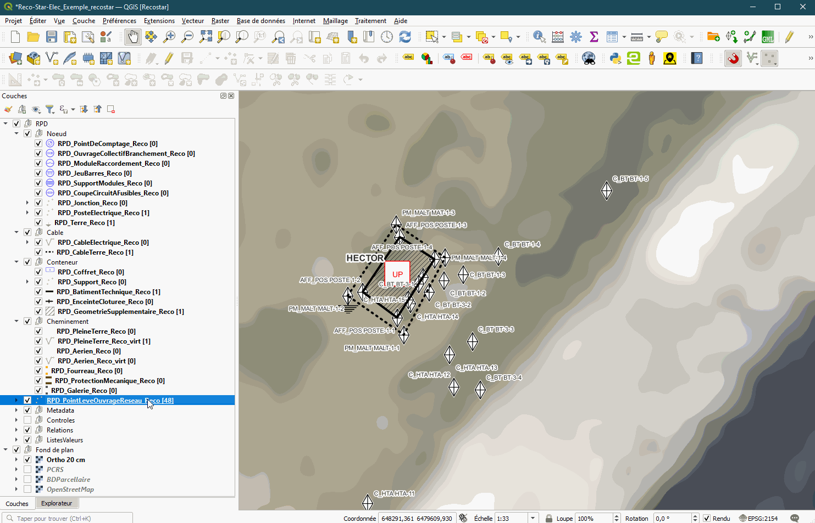
Créer un RecoStaR avec OpenRecoStaR
KM
Création d’un câble BT

Slide 15
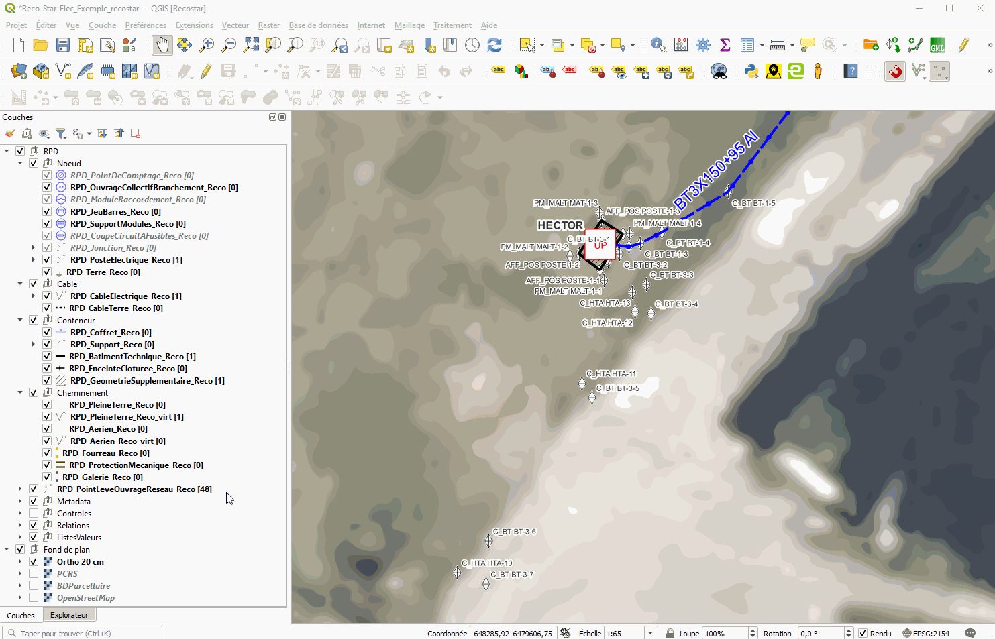
Créer un RecoStaR avec OpenRecoStaR
KM
Création d’un câble BT en automatique

Slide 16
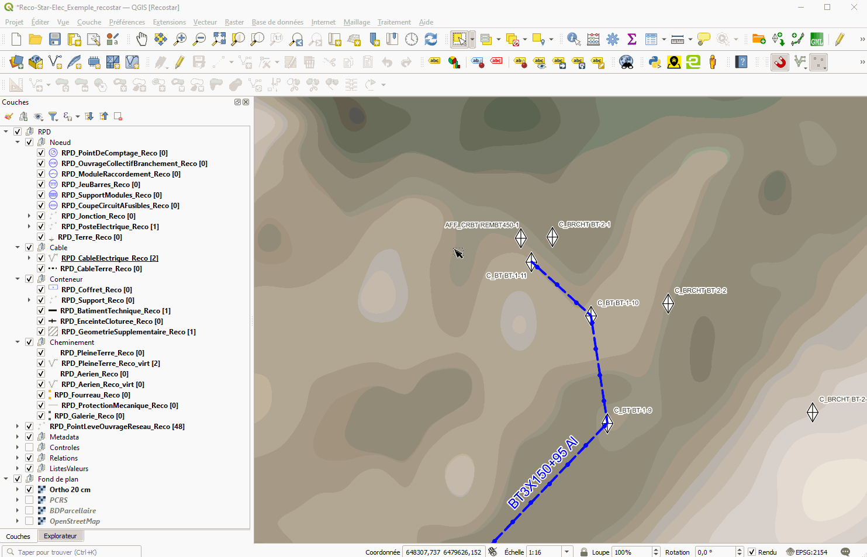
Créer un RecoStaR avec OpenRecoStaR
KM
Création d’un coffret

Slide 17
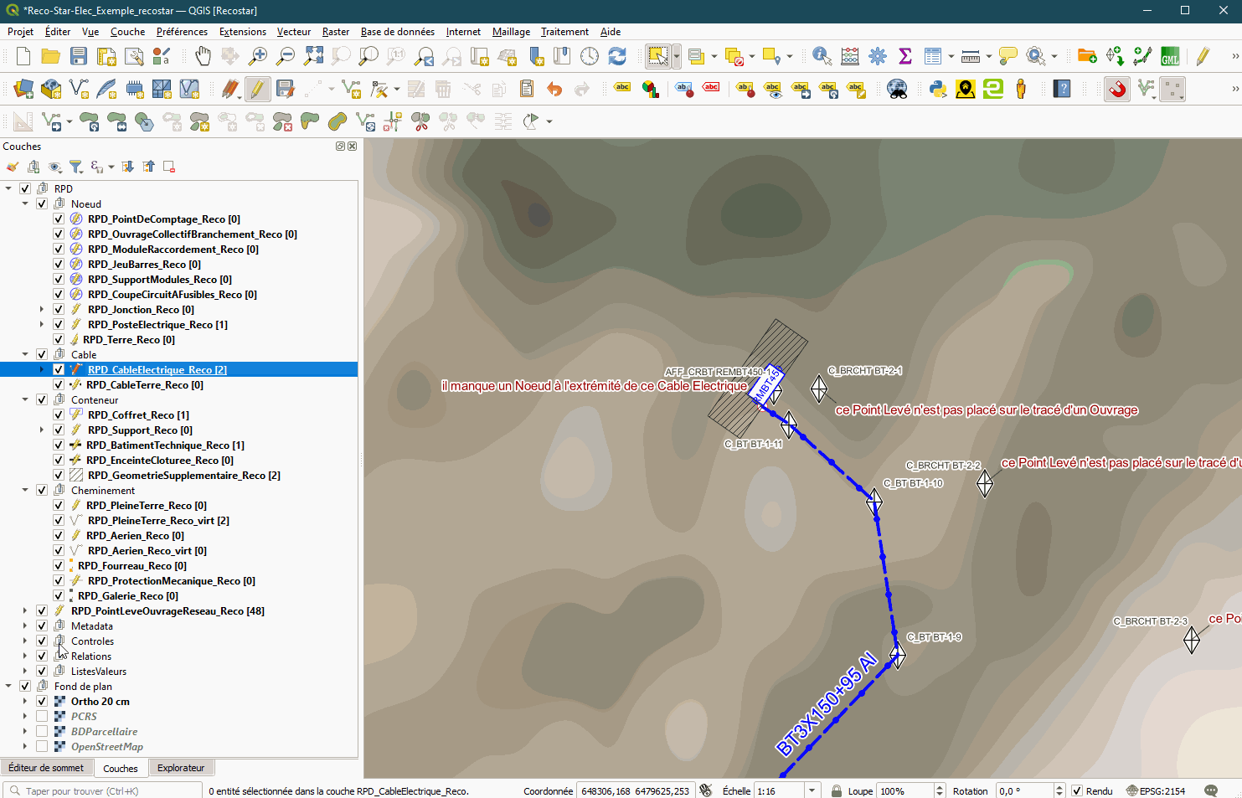
Créer un RecoStaR avec OpenRecoStaR
KM
Création d’un nœud support module

Slide 18
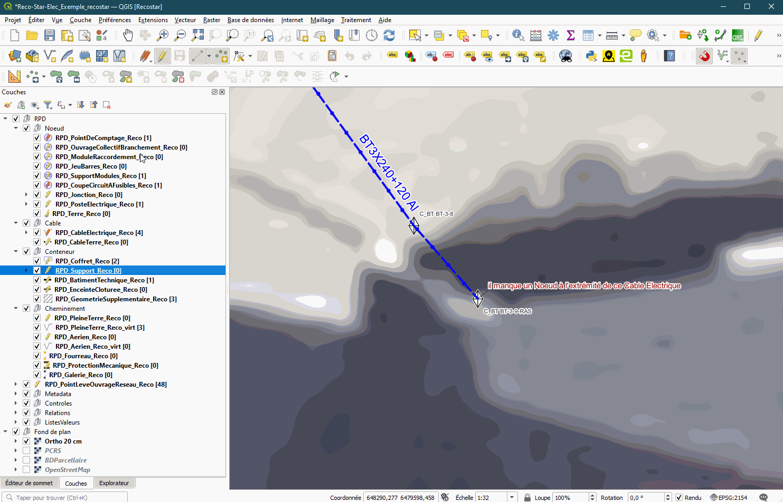
Créer un RecoStaR avec OpenRecoStaR
KM
Création d’une RAS

Slide 19
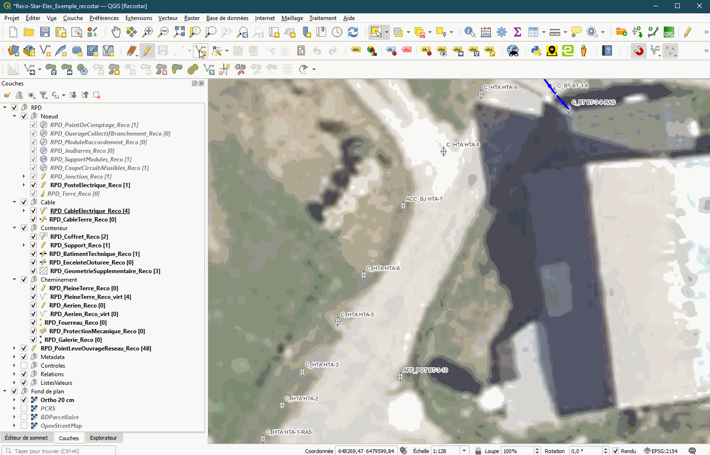
Créer un RecoStaR avec OpenRecoStaR
KM
Création d’un câble Aérien

Slide 20
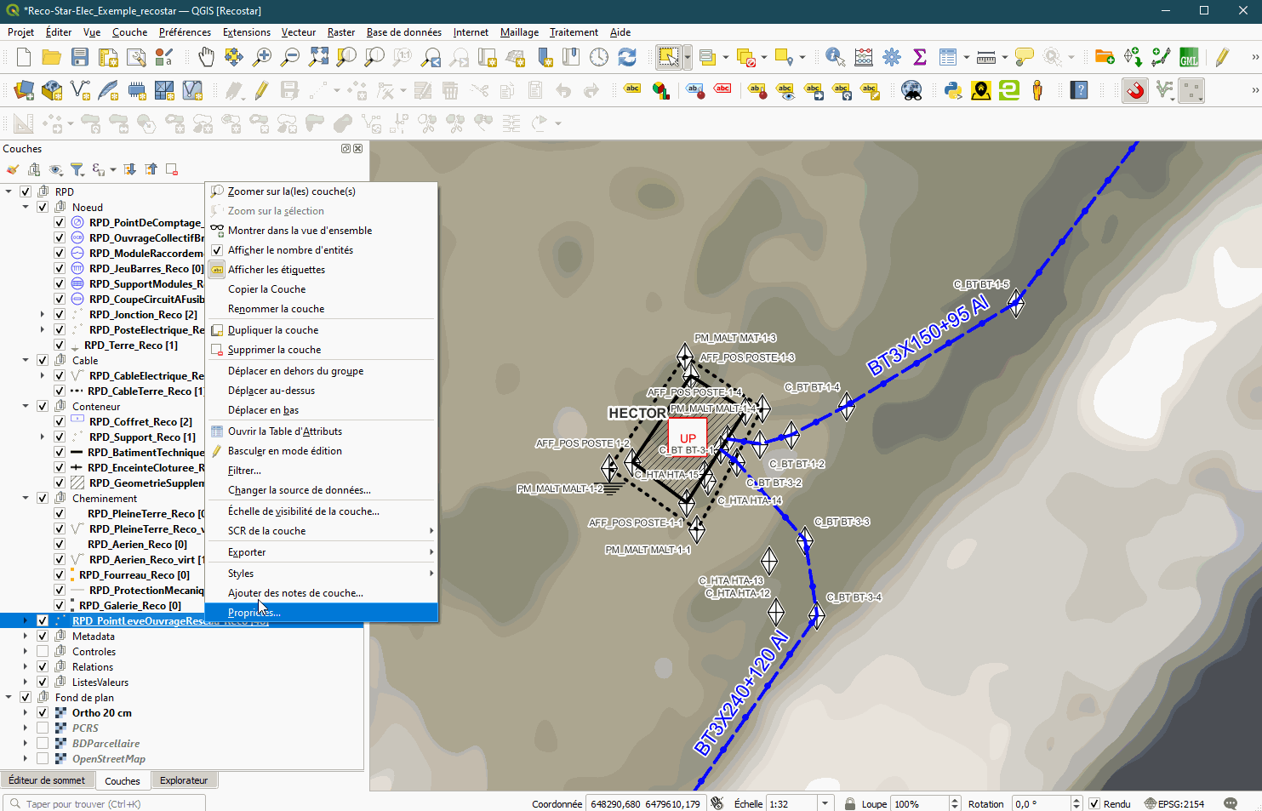
Créer un RecoStaR avec OpenRecoStaR
KM
Création d’un câble HTA

Slide 21
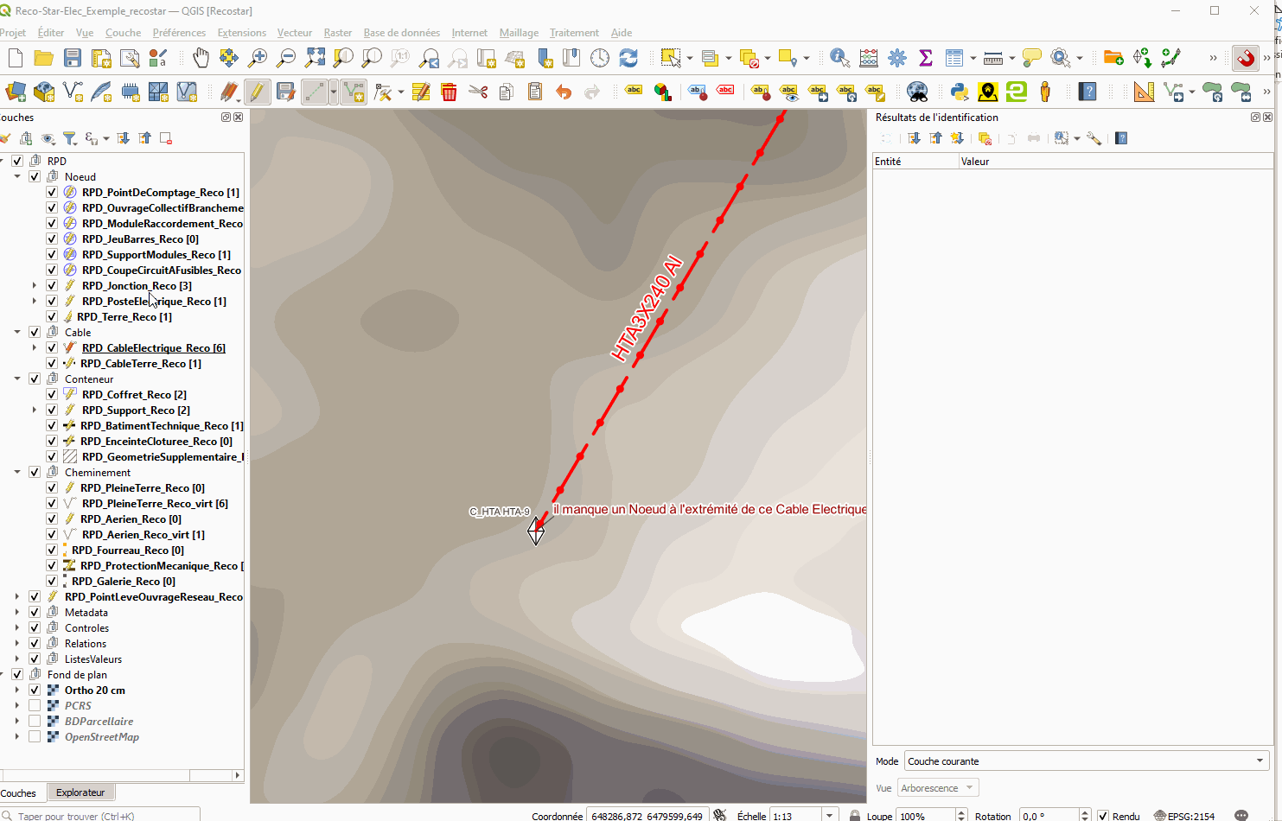
Créer un RecoStaR avec OpenRecoStaR
KM
Création d’une boite

Slide 22
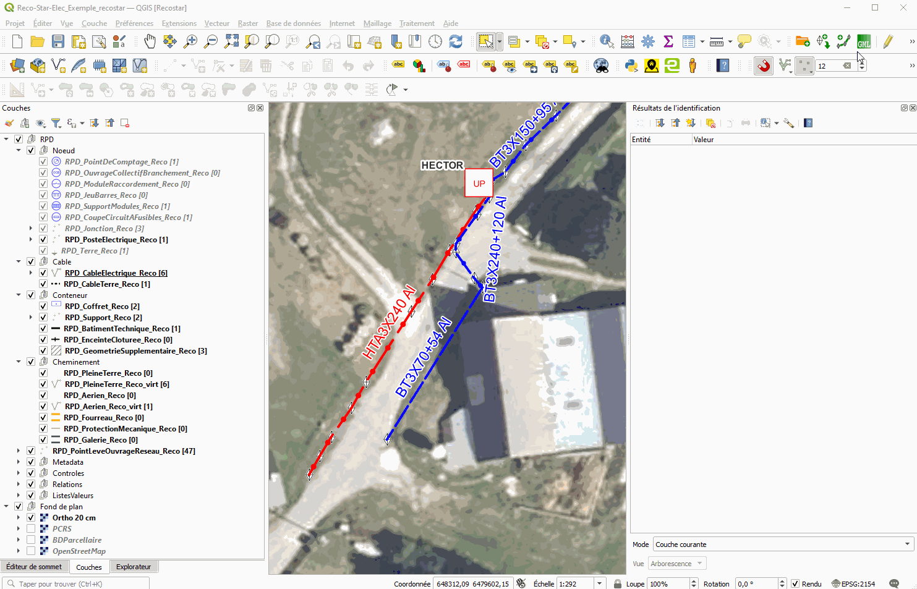
Créer un RecoStaR avec OpenRecoStaR
KM
Export du GML

Slide 23
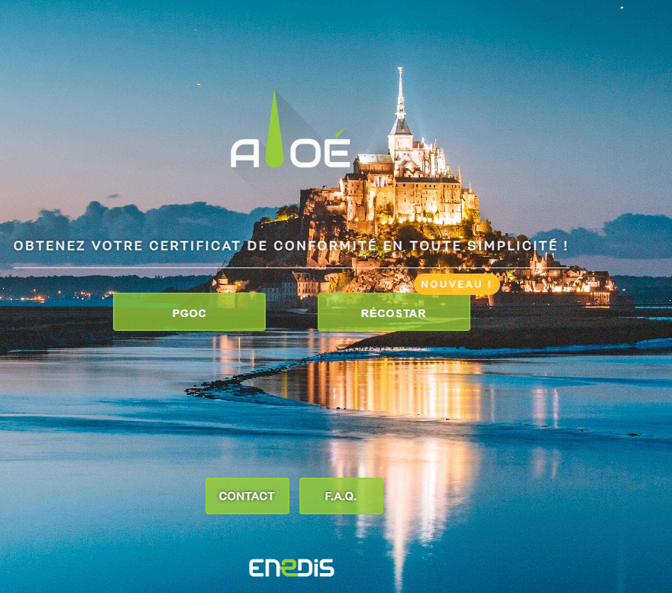
Contrôler un RecoStaR
HC
Une méthode identique à celle du PGOC avec Aloé
Connue par nos prestataires et obligatoire dans les prochains CCTP de l’ingénierie
Déjà obligatoire dans beaucoup de DR via les guichets PMEO
Un outil de contrôle fonctionnel qui va évoluer dans le temps :
Des rapports de contrôles de meilleure qualité
  Un fichier SQL Lite plus lisible que le PDF notamment pour les récolements importants
  Des libellés d’erreurs plus explicites
Des contrôles « métiers » plus poussés :
  Normalisation des sections de câbles
  Description des coffrets (en particulier les REMBT)
  Contrôles du Z avec les données LIDAR de l’IGN
Des contrôles topologiques et géographiques liés

Slide 24
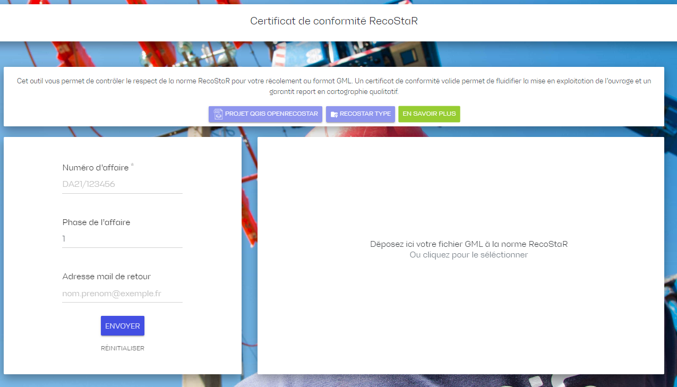
Contrôler un RecoStaR
Aloé
Les informations à saisir sont identiques au contrôle PGOC mais un seul fichier gml à importer
N° d’affaire
N° de tranche
Le GML à contrôler
Adresse mail

Slide 25
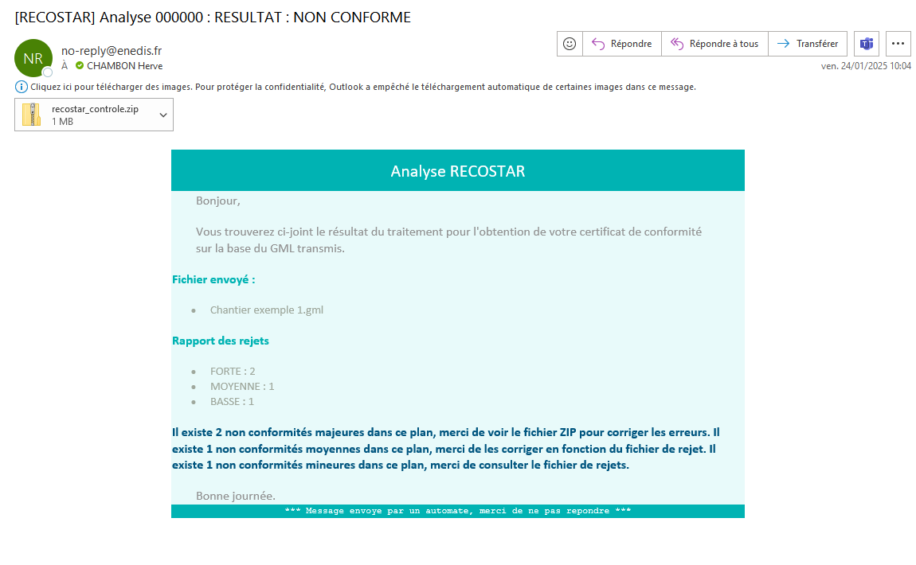
Contrôler un RecoStaR
Retour par mail quelques minutes plus tard
Le rapport de contrôle en PJ
Erreur forte = pouce rouge
Erreur moyenne = pouce jaune
Erreur basse = pouce vert
Seules les erreurs fortes provoquent une non-conformité

Slide 26

Contrôler un RecoStaR
4 livrables à date
1- Le certificat de conformité OK ou KO : synthèse des contrôles opérés et du résultats.
2- Les fichiers des longueurs de réseaux par tronçons/communes : identique à celui délivré sur les PGOC
3- Le rapport d’anomalies : rapport détaillé des anomalie constatées avec les ID des objets. Ce fichier n’est présent que si des anomalies sont relevées.
4- Le rapport carto : valorisation cartographique pour localiser les erreurs

Slide 27
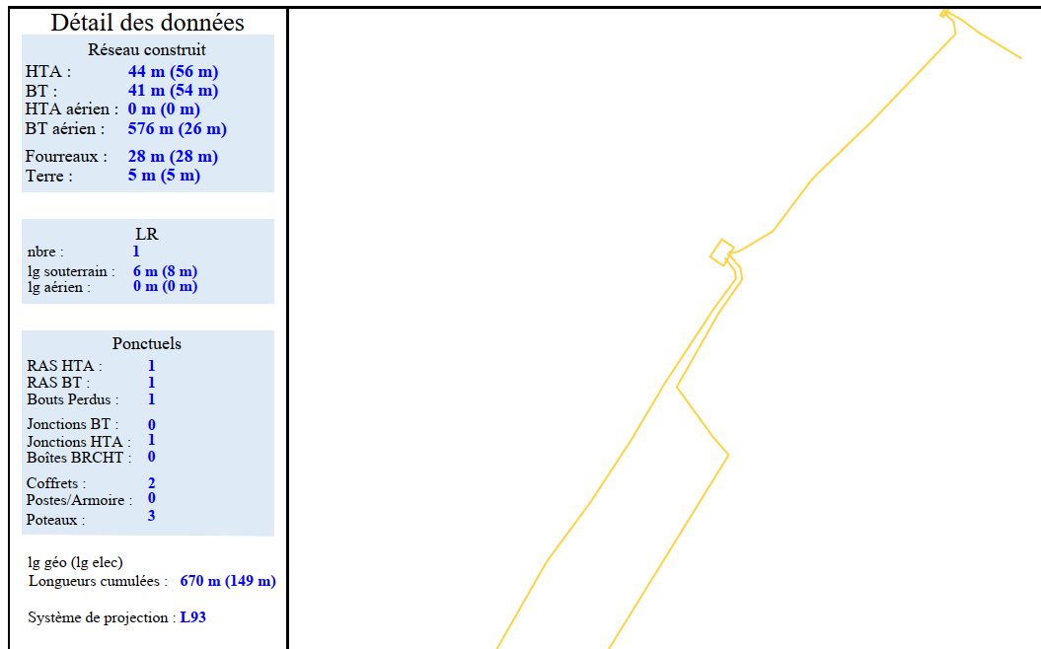
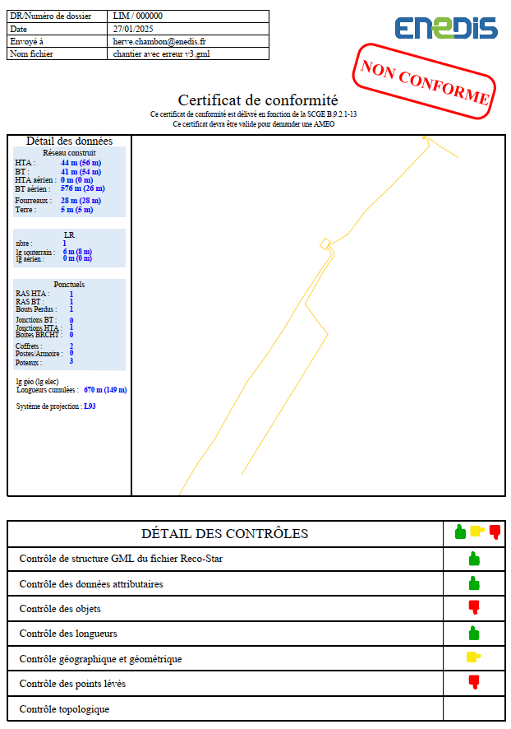
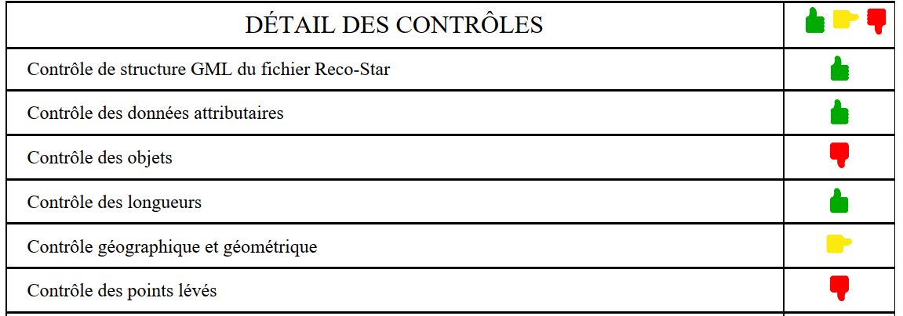
Contrôler un RecoStaR
1- Le certificat de conformité
Le rapport de contrôle :
Un point d’amélioration déjà identifié : application d’une symbologie

Slide 28
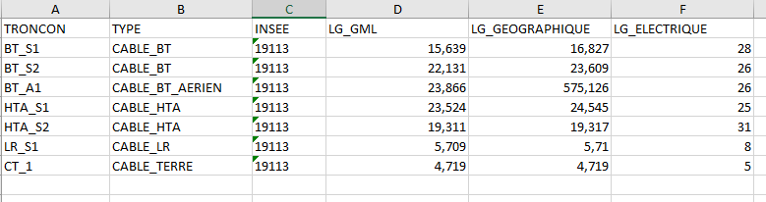
Contrôler un RecoStaR
Le rapport de contrôle :
2- Les fichiers des longueurs de réseaux par tronçons/communes
Tronçons présents. A noter que la DI n’y est pas car elle est en statut ‘projet’
En tenant compte du Z
Commune : si le câble est à cheval sur 2 communes : il y aura 2 lignes dans le fichier avec les lg pour chacune des communes
Lg géographique + les forfaits « immo » selon le type de nœud en extrémité
Identification des tronçons générée par Aloé : voir le rapport cartographique

Slide 29
Contrôler un RecoStaR
Le rapport de contrôle :
2- Les fichiers des longueurs de réseaux par tronçons/communes
Tronçons présents. A noter que la DI n’y est pas car elle est en statut ‘projet’
En tenant compte du Z
Commune : si le câble est à cheval sur 2 communes : il y aura 2 lignes dans le fichier avec les lg pour chacune des communes
Lg géographique + les forfaits « immo » selon le type de nœud en extrémité
Identification des tronçons générée par Aloé : voir le rapport cartographique

Slide 30
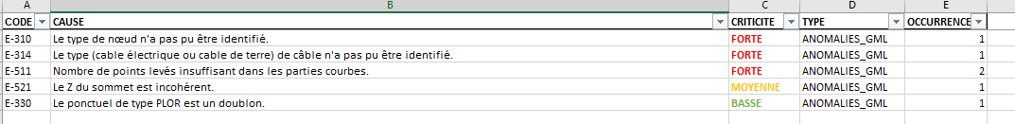
Contrôler un RecoStaR
Le rapport de contrôle :
3- Le rapport d’anomalies
Onglet synthèse des anomalies
Onglet anomalies détaillées
Code erreur
Libellé de l’erreur
ID GML de l’objet concerné
Info complémentaire

Slide 31
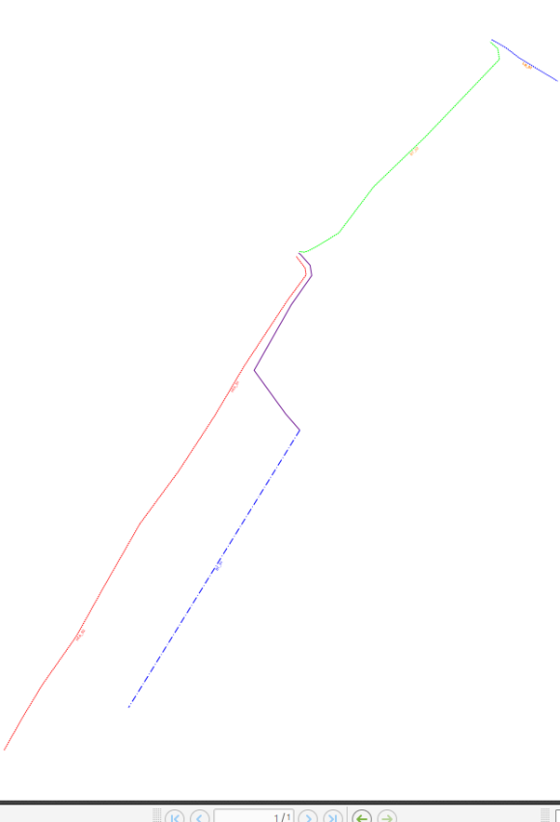
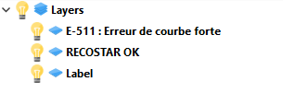

Contrôler un RecoStaR
Le rapport de contrôle :
4- Le rapport carto
Un PDF multi couches pour :
Identifier visuellement l’emplacement des erreurs.
Visualiser les ID de câbles et faire le lien avec les longueurs de tronçons

